Slide 1
Assemblea RLS LNGS
Laboratori Nazionali del Gran Sasso
23 febbraio 2016
R.Dell’Orso (RLS INFN Pisa)
A.Caruso (RLS INFN Catania)
Organizzazione riunioni e documenti
  Videoconferenze
  Pagina Indico
  Pagina ufficiale INFN
  Dropbox e altri sistemi di condivisione documenti

Slide 2
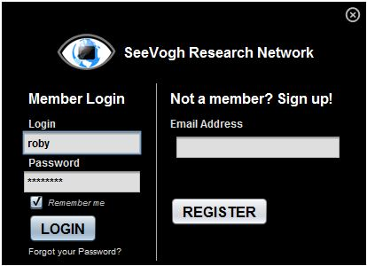

SeeVoghRN

Slide 3
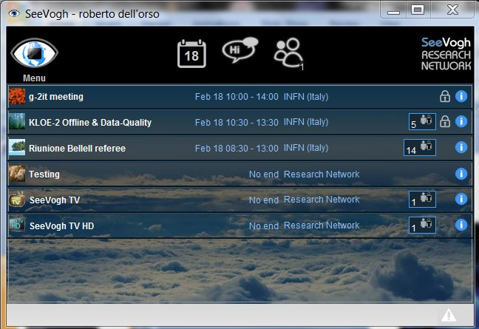
SeeVoghRN

Slide 4
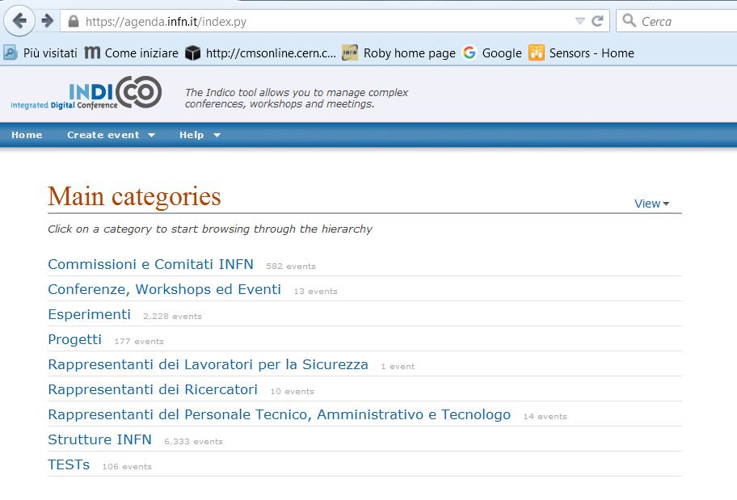
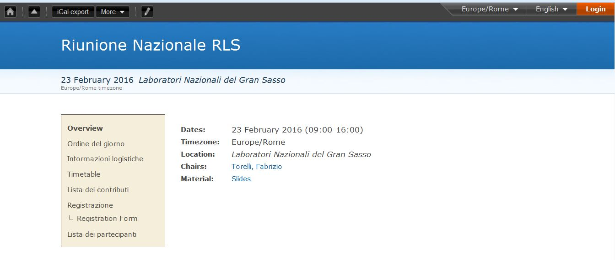
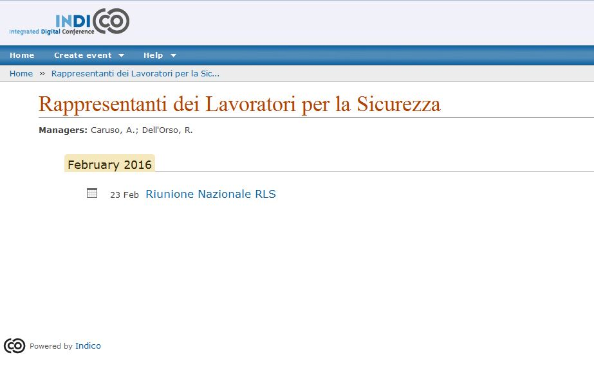
Pagina Indico

Slide 5
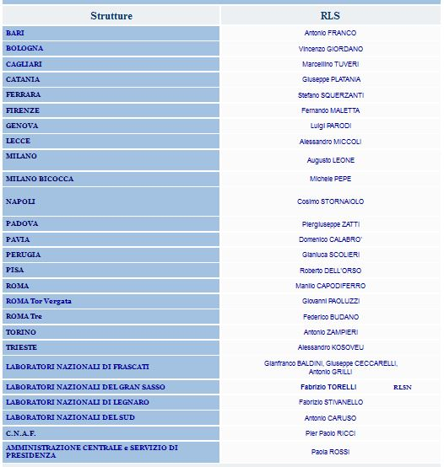
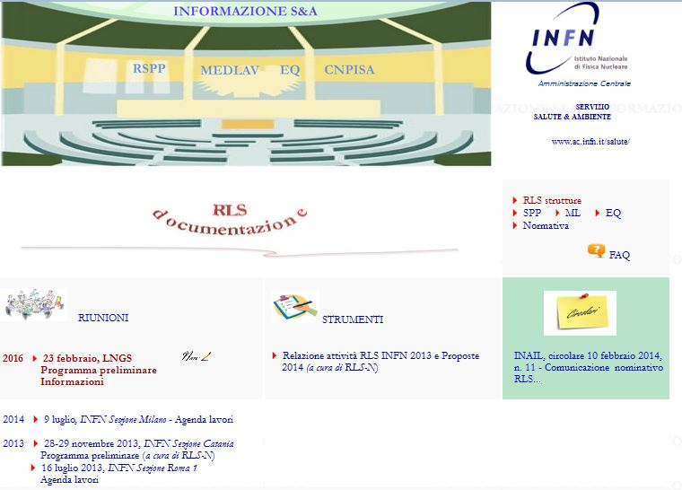
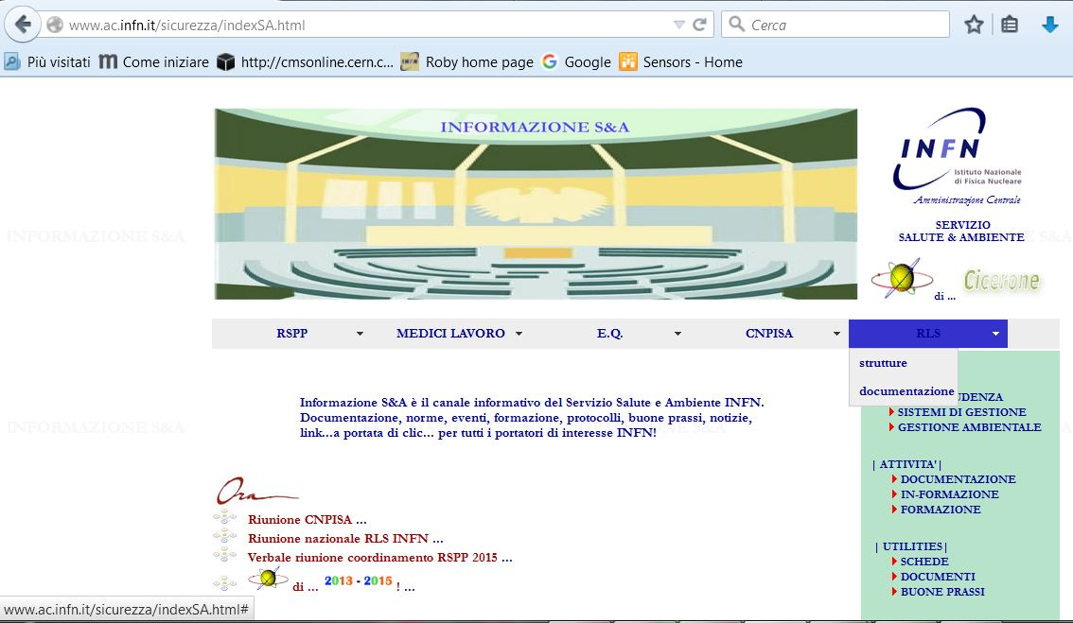
Pagina INFN su RLS
Accessibile
Liberamente !

Slide 6
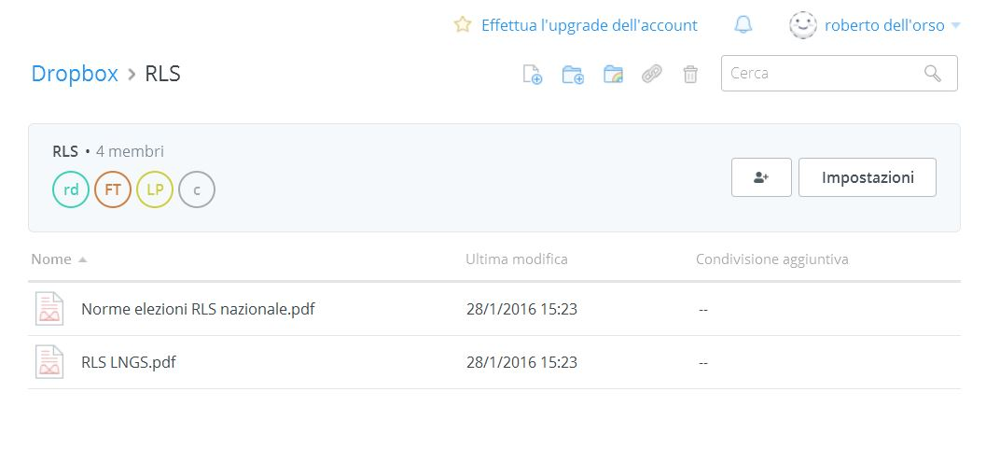
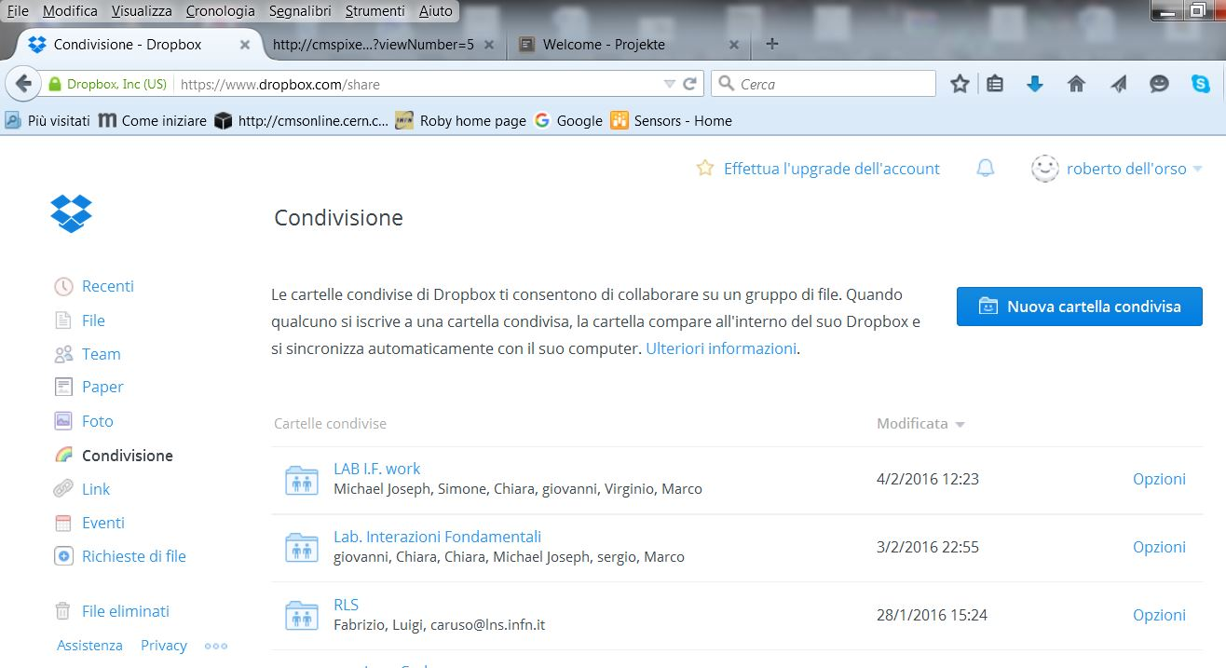
Dropbox

Slide 7
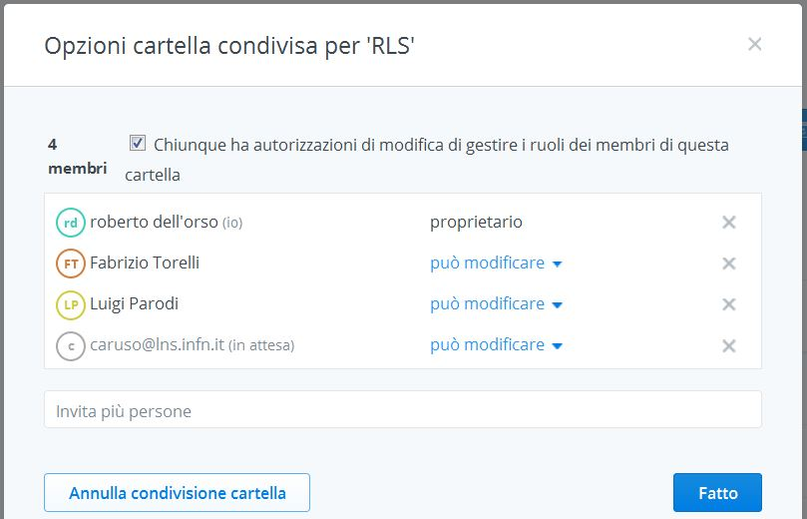
Dropbox: opzioni cartella condivisa
Accessibile
Solo su invito !

